Slide 1
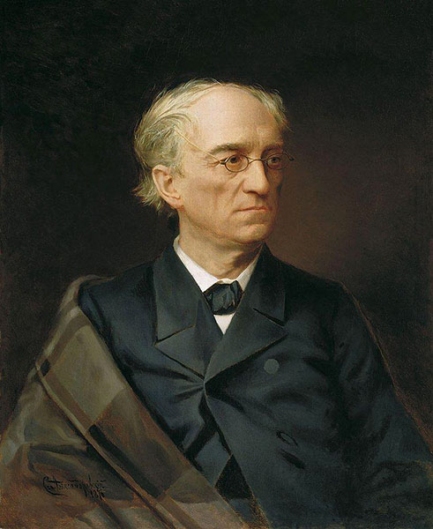
Федор Иванович Тютчев

Slide 2
ВЕСЕННЯЯ
ГРОЗА

Slide 3
Люблю грозу в начале мая,

Slide 4
Когда весенний, первый гром, Как бы резвяся и играя, Грохочет в небе голубом.

Slide 5
Гремят раскаты молодые,

Slide 6
Вот дождик брызнул, пыль летит,

Slide 7
Повисли перлы дождевые,

Slide 8
И солнце нити золотит.

Slide 9
С горы бежит поток проворный,

Slide 10
В лесу не молкнет птичий гам,

Slide 11
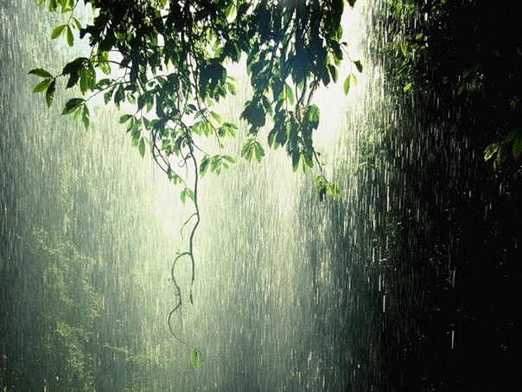
И гам лесной, и шум нагорный- Все вторит весело громам.

Slide 12
2012 год
Автор презентации: Ярушина Татьяна Ивановна
учитель начальных классов
МОУ «СОШ №4»
города Печоры
Республики Коми.
В создании презентации были использованы интернет ресурсы.

